Slide 1


Ministère de l’Enseignement Supérieur et de la Recherche Scientifique
***
Direction Générale des Etudes Technologiques
***
Institut Supérieur des Études Technologiques de KELIBIA
Stage de perfectionnement
Site web de résiliation de contrat d'assurance.
Réaliser par : Malek Attouchi
Encadré par : Wael Chamkhi

Slide 2

Ministère de l’Enseignement Supérieur et de la Recherche Scientifique
***
Direction Générale des Etudes Technologiques
***
Institut Supérieur des Études Technologiques de KELIBIA
Stage de perfectionnement
Réalisation d ’un Site web
« Résiliation de contrat d’assurance »
Département Technologies de l’Informatique
Présenté par Malek Attouchi
Encadré par Wael Chamkhi
Année Scolaire
2023/2024

Slide 3

PLAN
1
Cadre de projet
2
Specification des besoins
3
Conception
4
Réalisation
5
Conclusion
1

Slide 4

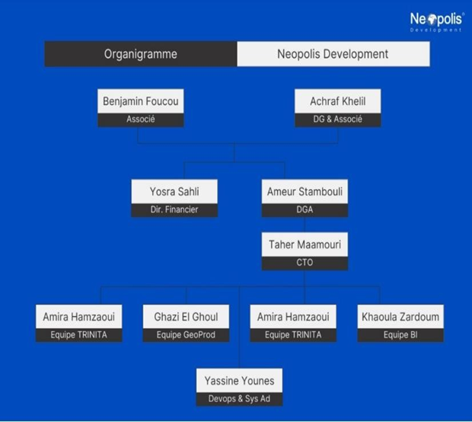
Présentation de l’entreprise
2

Slide 5

Etude de l’existant
3

Slide 6


Etude de l’existant
4

Slide 7

Spécification des besoins
5

Slide 8
Administrateur
01
S’authentifier
02
Gérer les assureur
03
Gérer les motif
04
Repondre aux contacts
Besoins fonctionnels
Utilisateur
01
Resiler leur contrat
02
Contacter l’administarteur
03
Consulter base de connisance
6

Slide 9



01
Ergonomie
02
Portabilité
Besoins non fonctionnels
03
Évolutivité
7

Slide 10

Retourner à la vue d'ensemble
Etude conceptuel
8

Slide 11
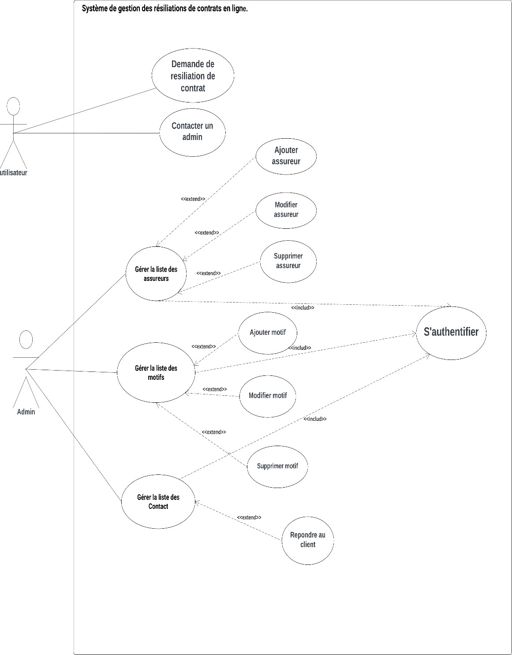
Diagramme de cas d’utilisation
9

Slide 12
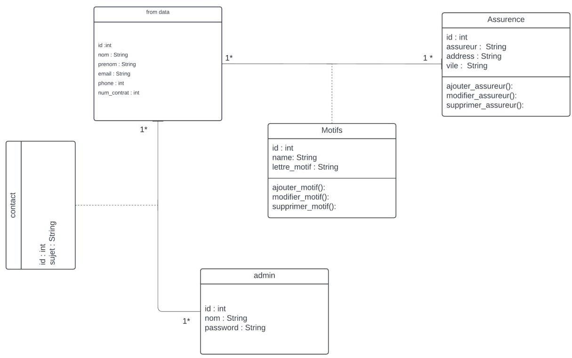
Diagramme de class
10

Slide 13

Réalisation
11

Slide 14


Langage de programmation
12

Slide 15



Langage de programmation
13

Slide 16



Environnement logiciel
14

Slide 17

Les interfaces cote clients
Retourner à la vue d'ensemble
15

Slide 18
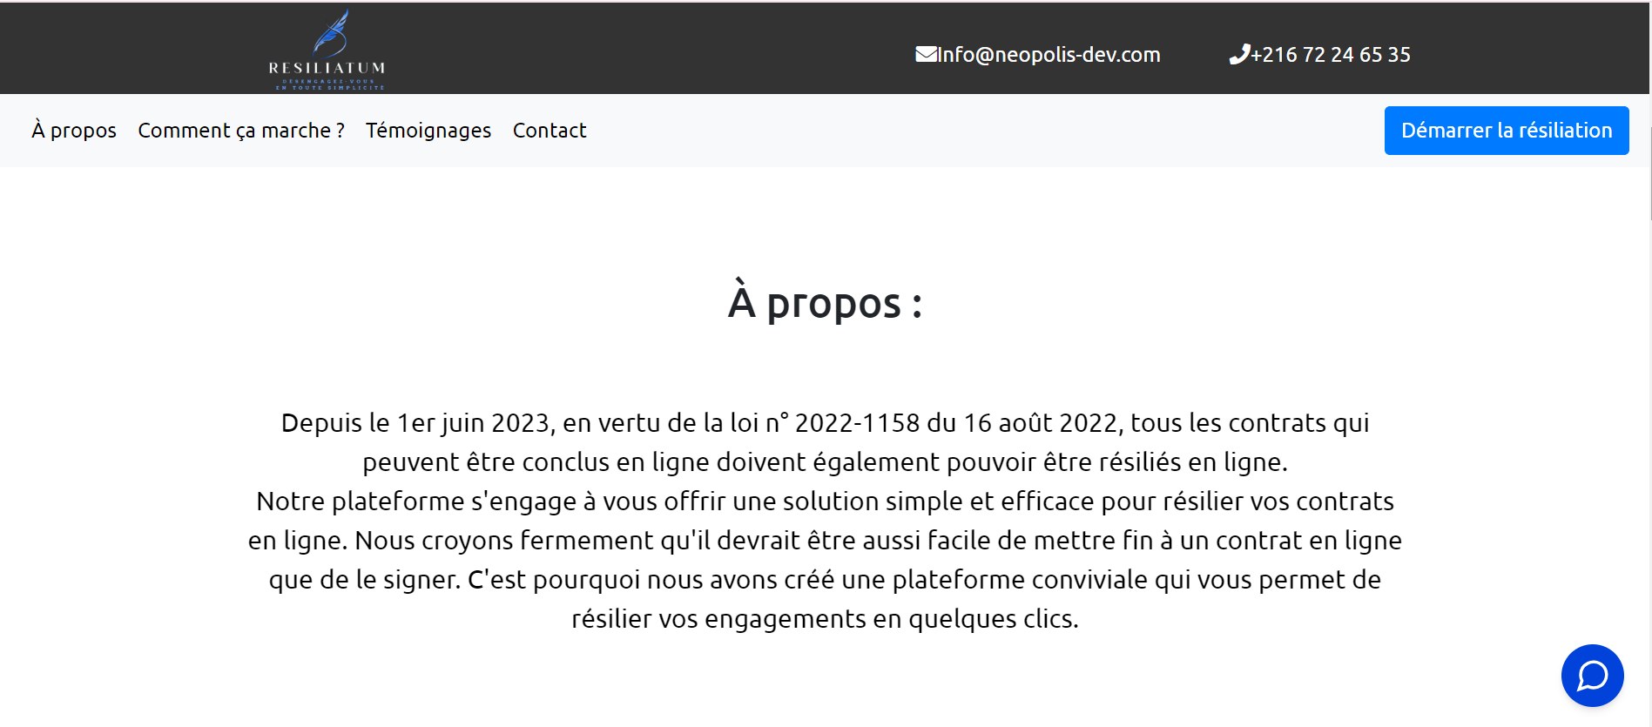
Retourner à la vue d'ensemble
17

Slide 19
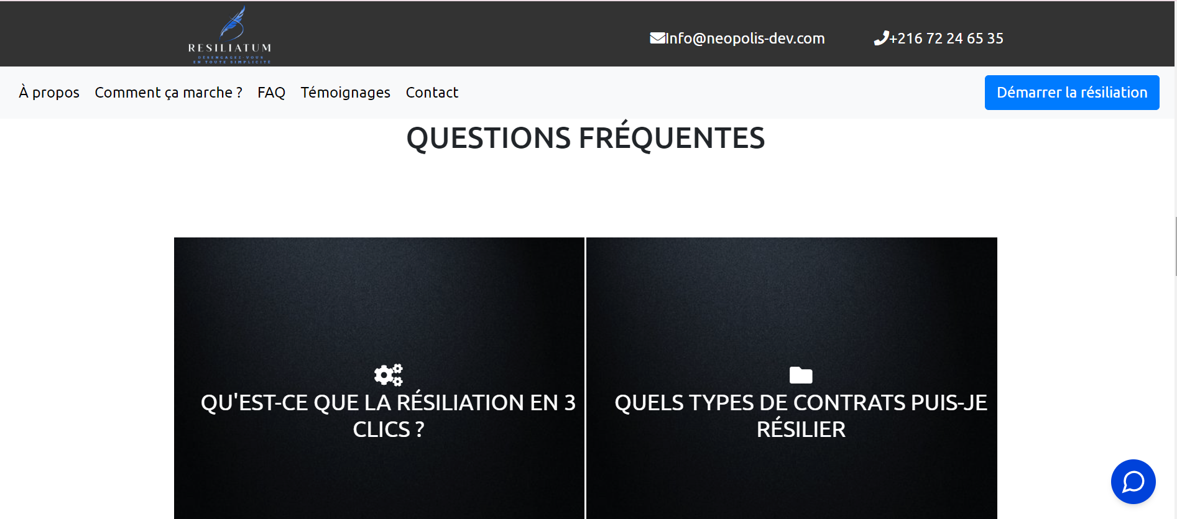
Retourner à la vue d'ensemble
18

Slide 20
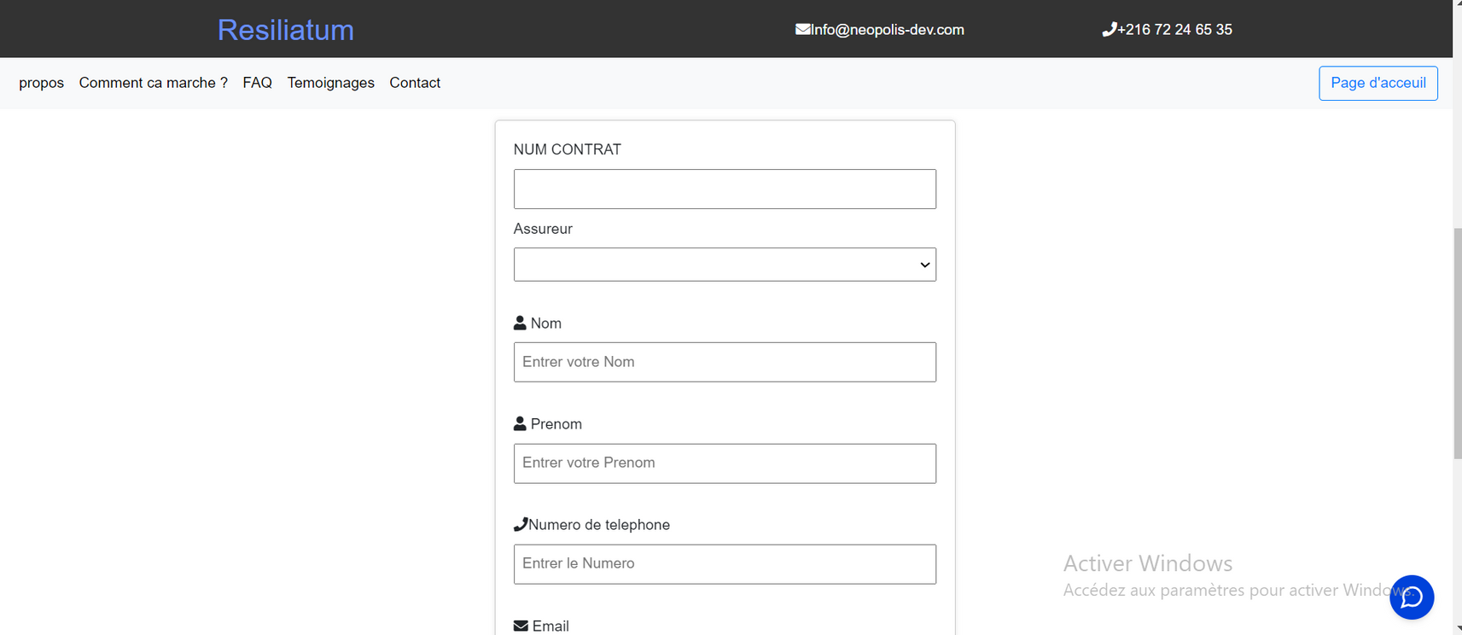

Formulaires Traditionnels:
Retourner à la vue d'ensemble
19

Slide 21
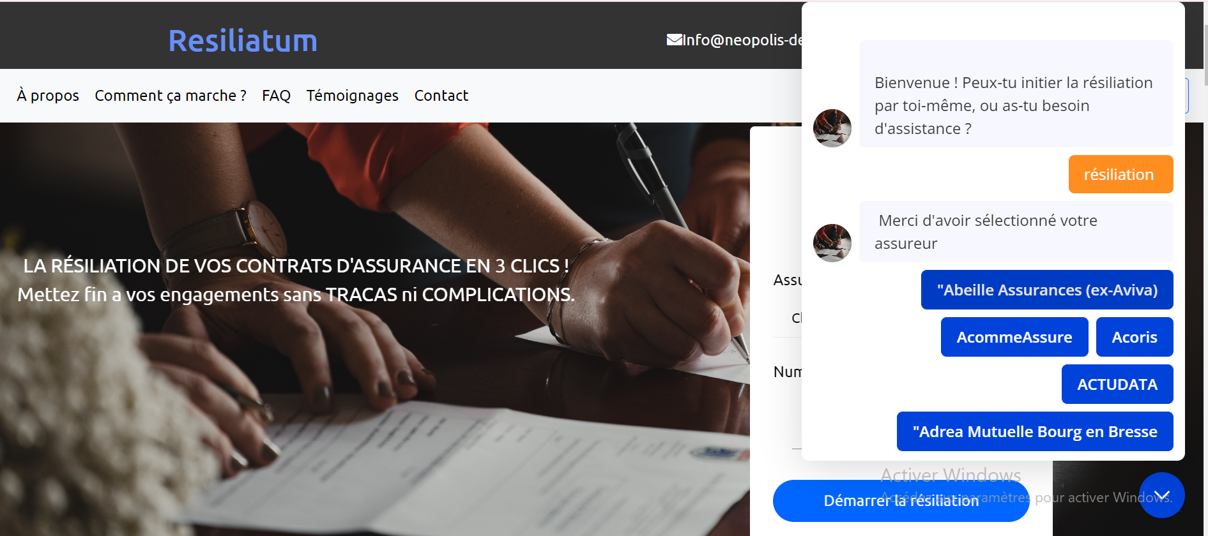

Chatbot interactif:
Retourner à la vue d'ensemble
20

Slide 22
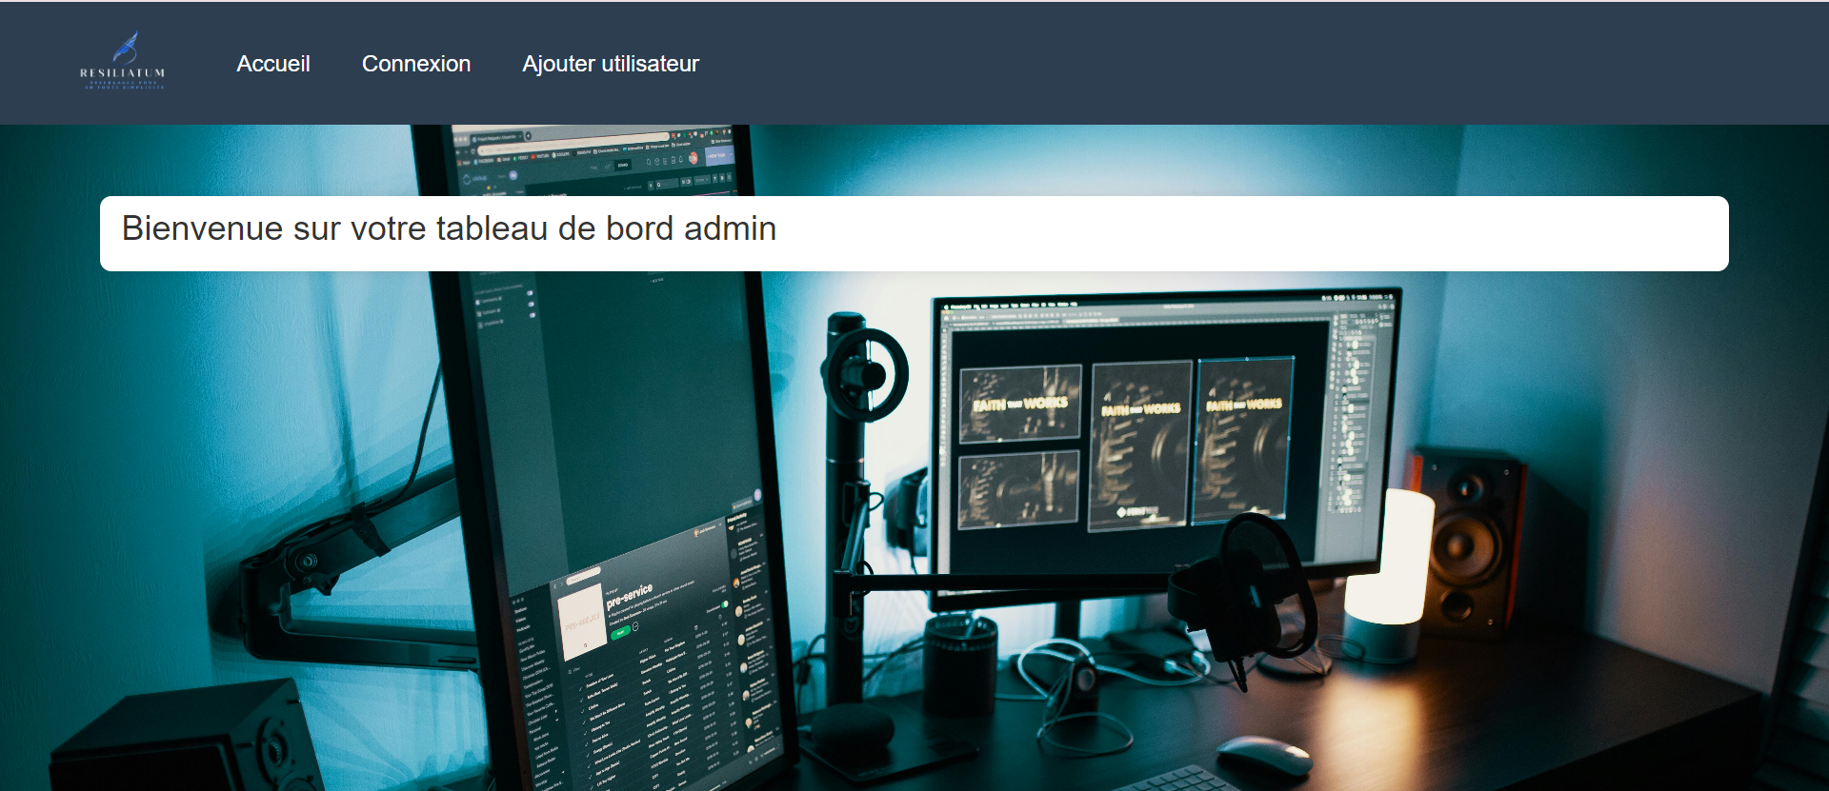
Tableau de bord d'administration
Retourner à la vue d'ensemble
21

Slide 23
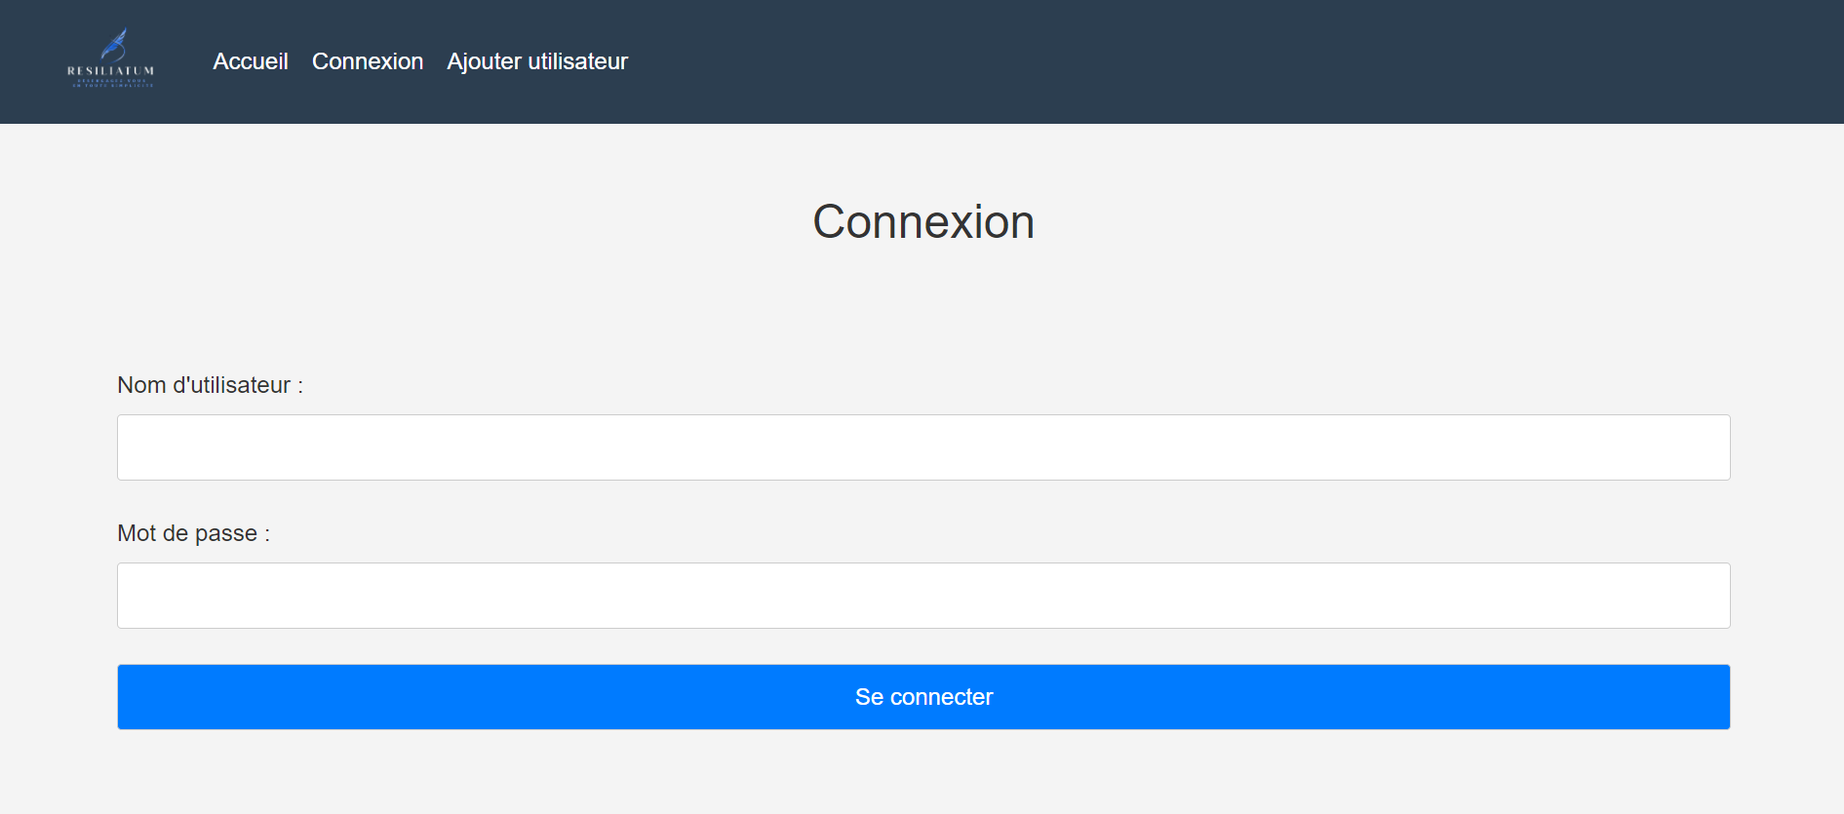
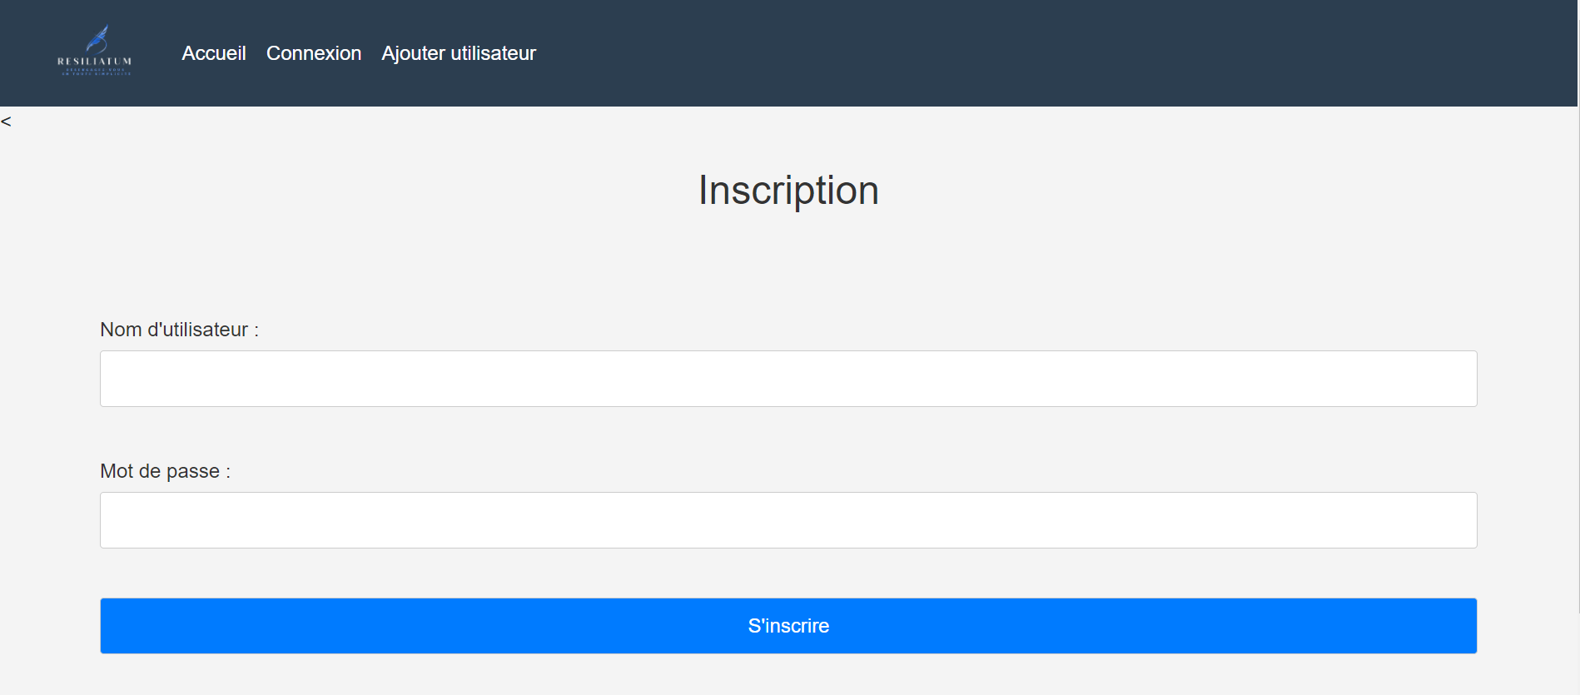
Gestion des assureurs
Ajouter assureur
Modifier assureur
22

Slide 24
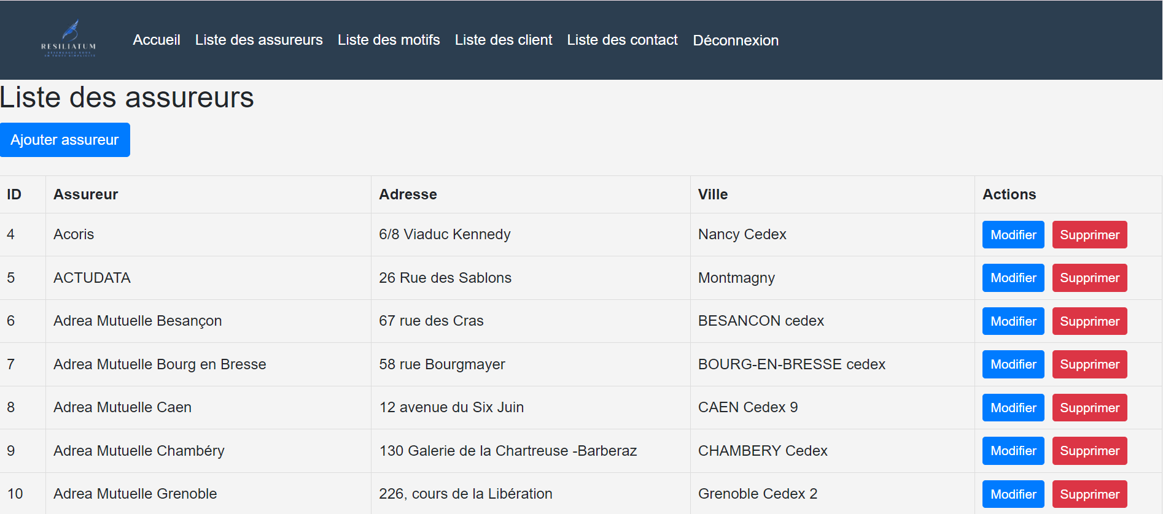
Liste des assurueurs
Retourner à la vue d'ensemble
23

Slide 25
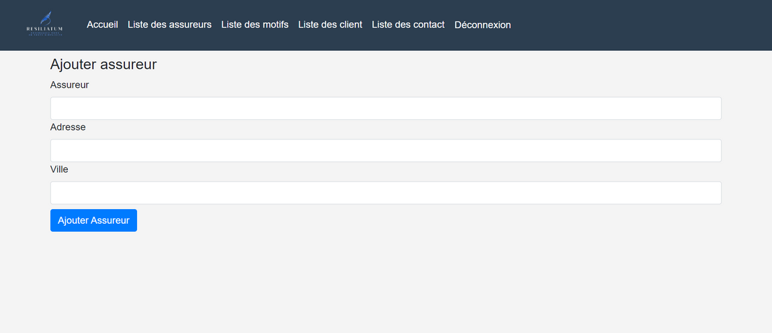
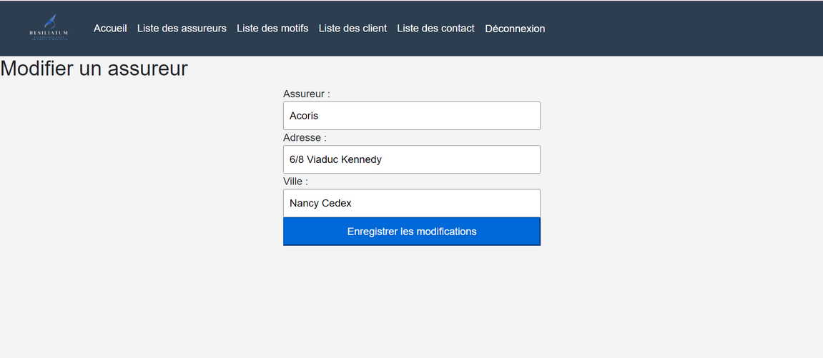
Gestion des assureurs
Ajouter assureur
Modifier assureur
24

Slide 26
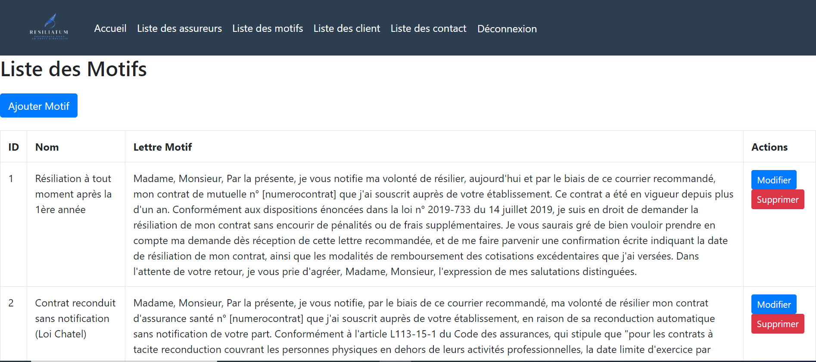
Liste des motifs
Retourner à la vue d'ensemble
25

Slide 27
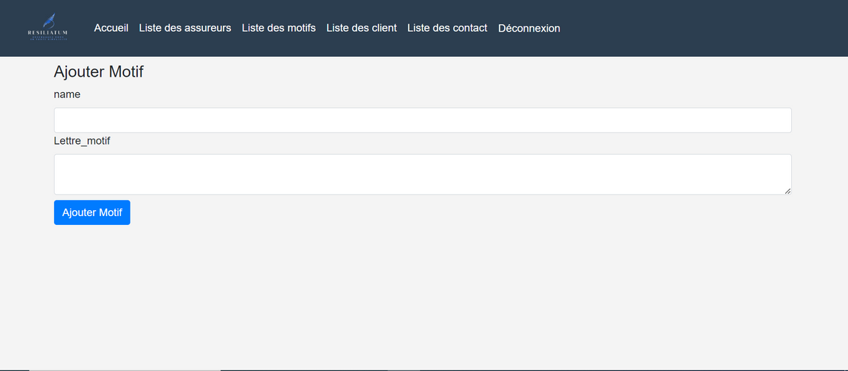
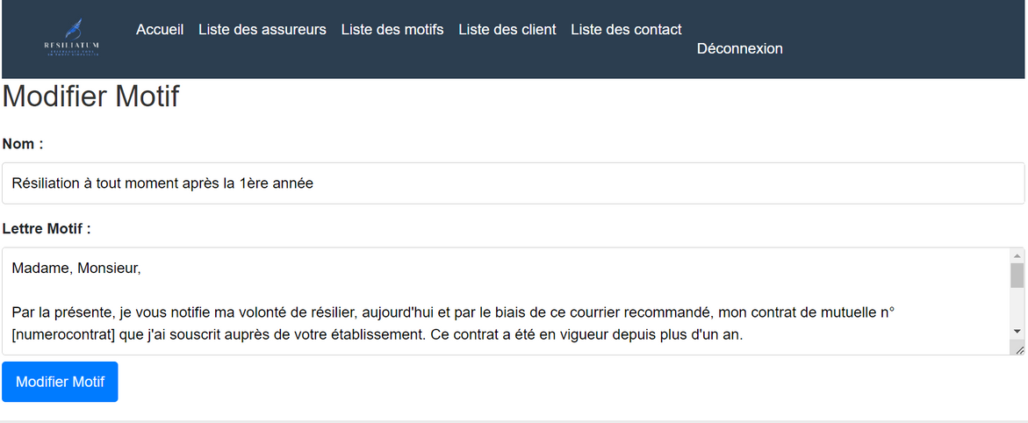
Gestion des motifs
Ajouter motif
Modifier motif
26

Slide 28
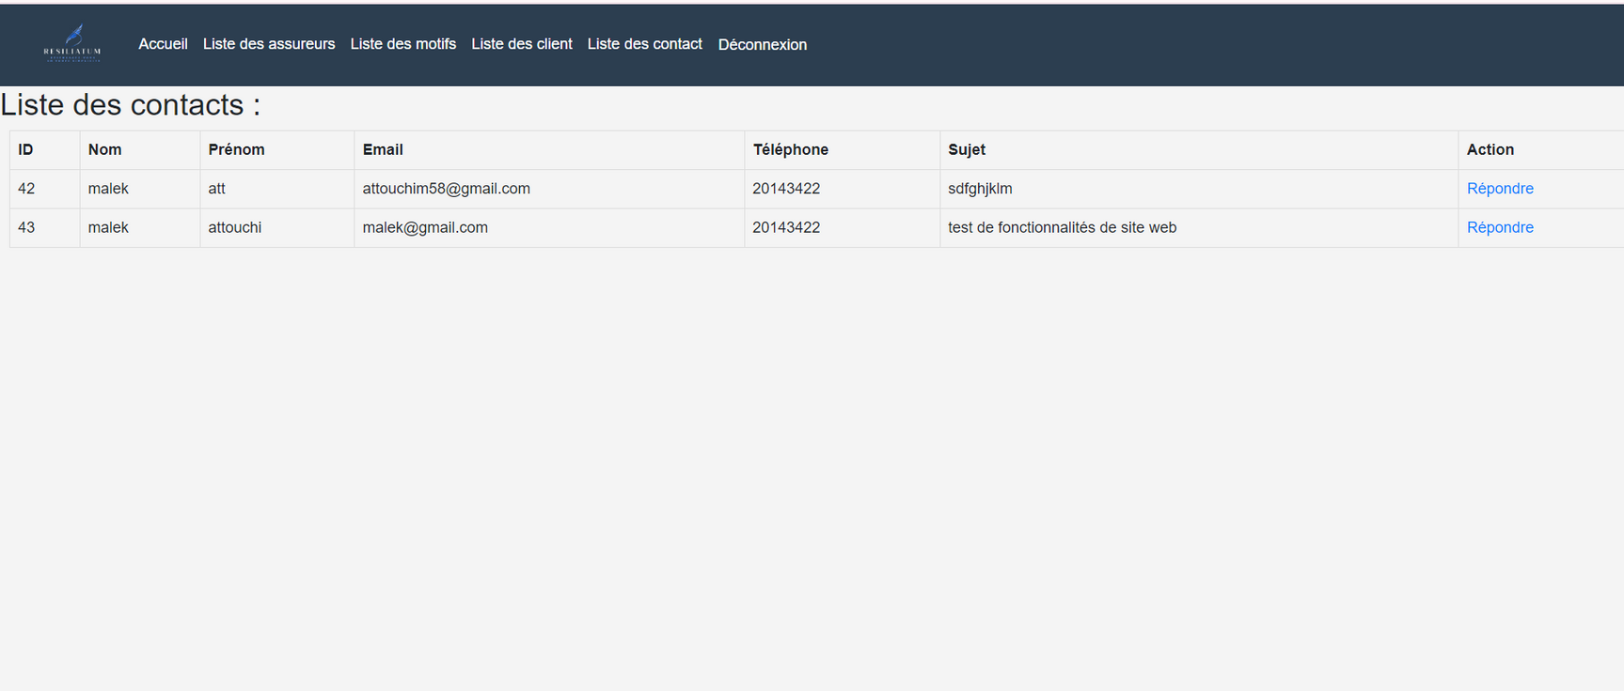
Liste des contacts
27

Slide 29


Conclusion
Solution répondant efficacement à la demande croissante de résiliation d'assurance en ligne.
Approche centrée sur l'utilisateur avec une optimisation continue pour une expérience sans heurts.
28

Slide 30

Merci Pour Votre Attention

